Slide 1
Cláusulas Clave en Contratos
Mario Salmona Petersen

Slide 2



Slide 3


Slide 4


Slide 5
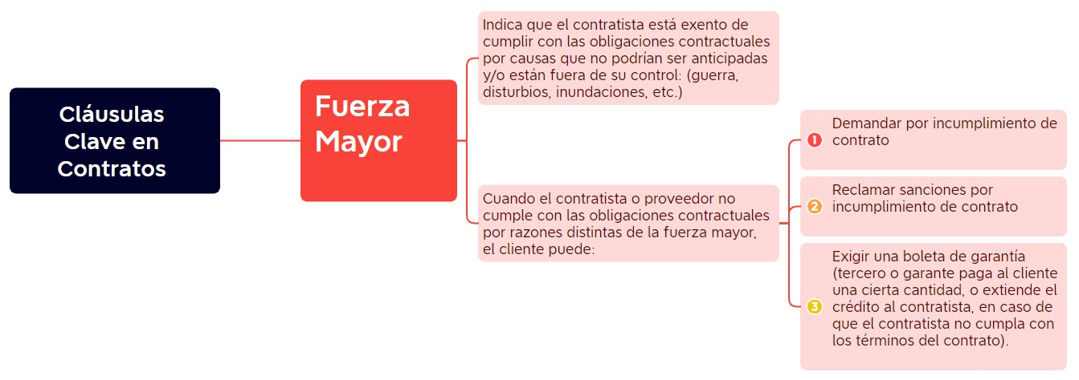

Slide 6



Slide 7


Slide 8


Slide 9


